Slide 1
Организация развивающей предметно – пространственной среды в средней группе по ФГОС ДО
Воспитатель:
Кулешова Е.С.

Slide 2
Нет такой стороны воспитания, на которую обстановка не оказывала бы влияния,
нет способности, которая не находилась бы
в прямой зависимости от непосредственно
окружающего ребенка конкретного мира…
Е.И. Тихеева

Slide 3
Образовательная среда — это комплекс условий, которые обеспечивают развитие детей в дошкольном учреждении.
Одним из компонентов образовательной среды является развивающая предметно - пространственная среда.
Развивающая предметно-пространственная среда обеспечивает максимальную реализацию образовательного потенциала пространства группы, участка и материалов, оборудования и инвентаря для развития детей дошкольного возраста, охраны и укрепления их здоровья, учёта особенностей и коррекции недостатков их развития.

Slide 4
ОБРАЗОВАТЕЛЬНЫЕ ОБЛАСТИ
ПО ФГОС
Социально – коммуникативное развитие.
Познавательное развитие.
Художественно – эстетическое развитие.
Речевое развитие.
Физическое развитие.

Slide 5
Требования к развивающей предметно-пространственной среде
Насыщенность среды.
Трансформируемость пространства.
Полифункциональность материалов.
Вариативность среды.
Безопасность предметно-пространственной среды.
Доступность среды.

Slide 6
ОРИЕНТИРЫ РАЗВИТИЯ ДЕТЕЙ
последовательное изменение предметно-игровой среды в соответствии с возрастом детей;
учет гендерных особенностей и предпочтений детей;
направленность на развитие ребенка в соответствии с общечеловеческими ценностями, создание положительных отношений между детьми;
стимулирование творческих замыслов детей, индивидуальных творческих проявлений. Предметно-развивающая среда должна побуждать к фантазии и воображению.

Slide 7
ЗОНЫ РАЗВИВАЮЩЕГО ПРОСТРАНСТВА
зона для деятельности, связанной с активным использованием пространства (разными видами игр,
возведением крупных игровых построек и т.п.);
зона для спокойной деятельности
(уединения);
рабочая зона.

Slide 8
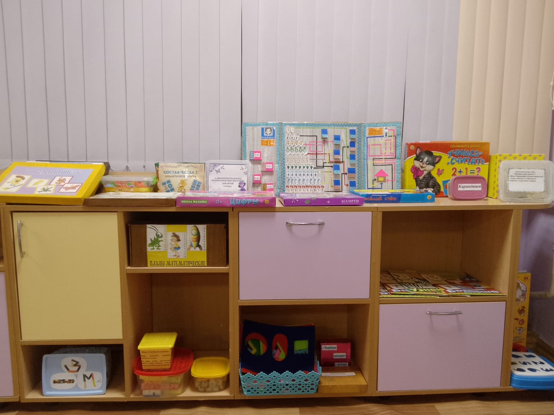
Центр Математики
.
Математические Счетный материал: игрушки, мелкие предметы, предметные картинки.
Занимательный и познавательный математический материал :рамки-вкладыши, логико-математические игры: палочки Кюизенера, и др.
Наборы геометрических фигур магнитной доски.
Наборы объемных геометрических фигур.
«Волшебные часы»: модели частей суток, времен года, месяцев, дней неделиаборы: палочки, цифры и геометрические фигуры
Мозаики, пазлы, игры типа «Танграм», бусы, различные игрушки со шнуровками и застежками.
Часы песочные (на разные отрезки времени),часы наручные.
Настольно-печатные игры :«Геометрические формы», «Цвета», «Математические лото»,и д
Разнообразные дидактические игры:«Сравни елочки по высоте и длине», «Кто? Где?», «Мой день», «Часть и целое» и др.
Наборное полотно « Цифры».
Наборное полотно « Фигуры».

Slide 9
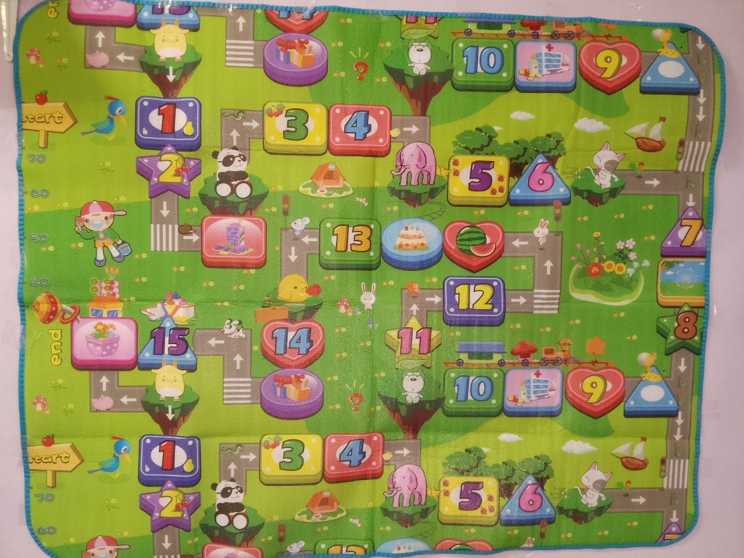

Центр математики

Slide 10
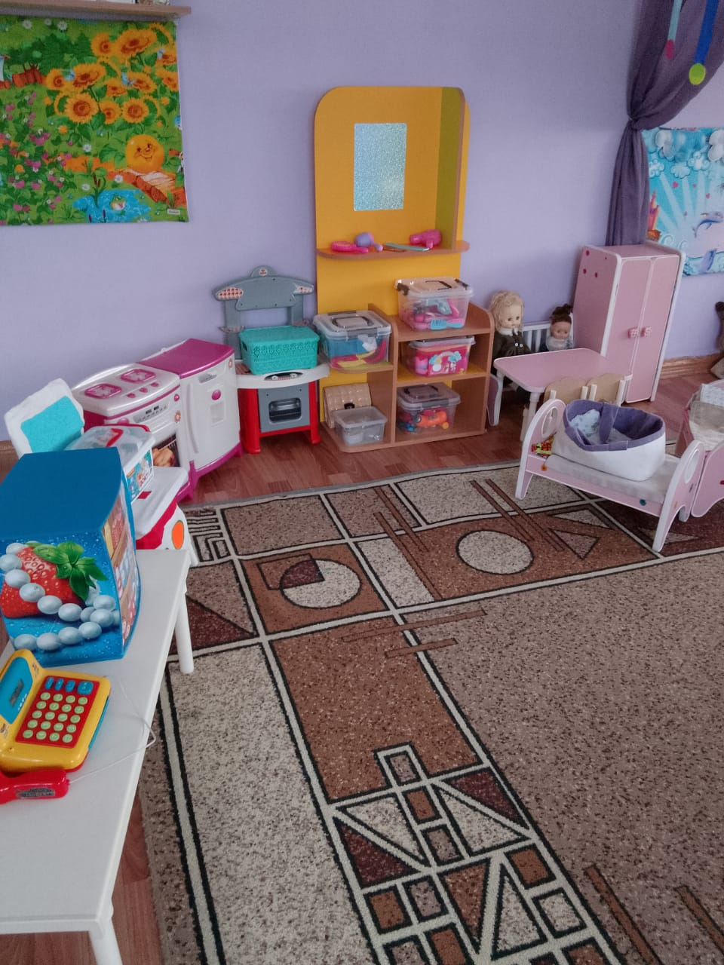
Центр сюжетно-ролевых игр
Атрибуты для игр «Дочки-матери», «Детский сад», «Магазин», «Больница», «Аптека», «Парикмахерская», «Кафе», «Строители», «Зоопарк» , «Водители»и др..
Куклы девочки и мальчики.
Дикие и домашние животные.
Транспорт разного вида и назначения.
Кукольная мебель и посуда.
Муляжи овощей, фруктов и продуктов питания.
Набор детской мебели

Slide 11
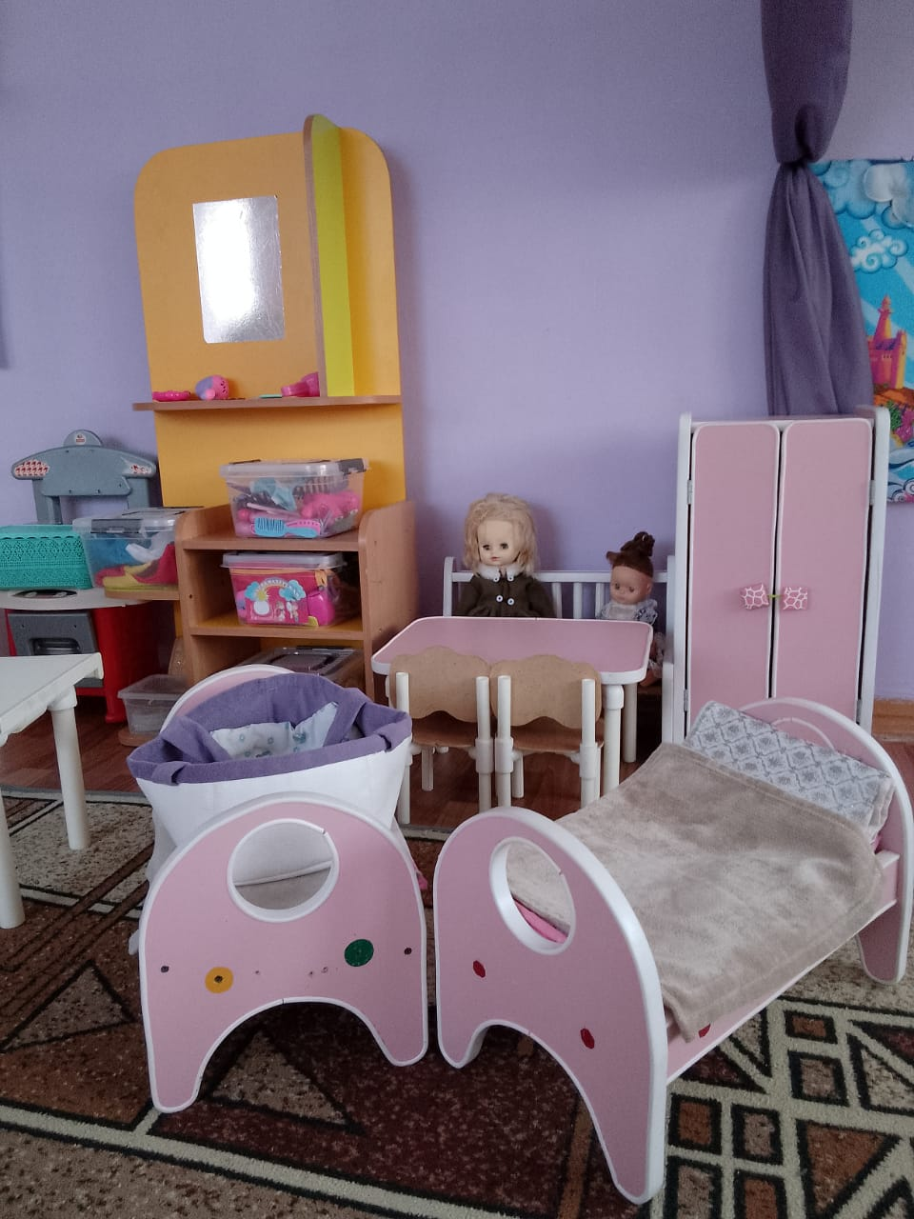
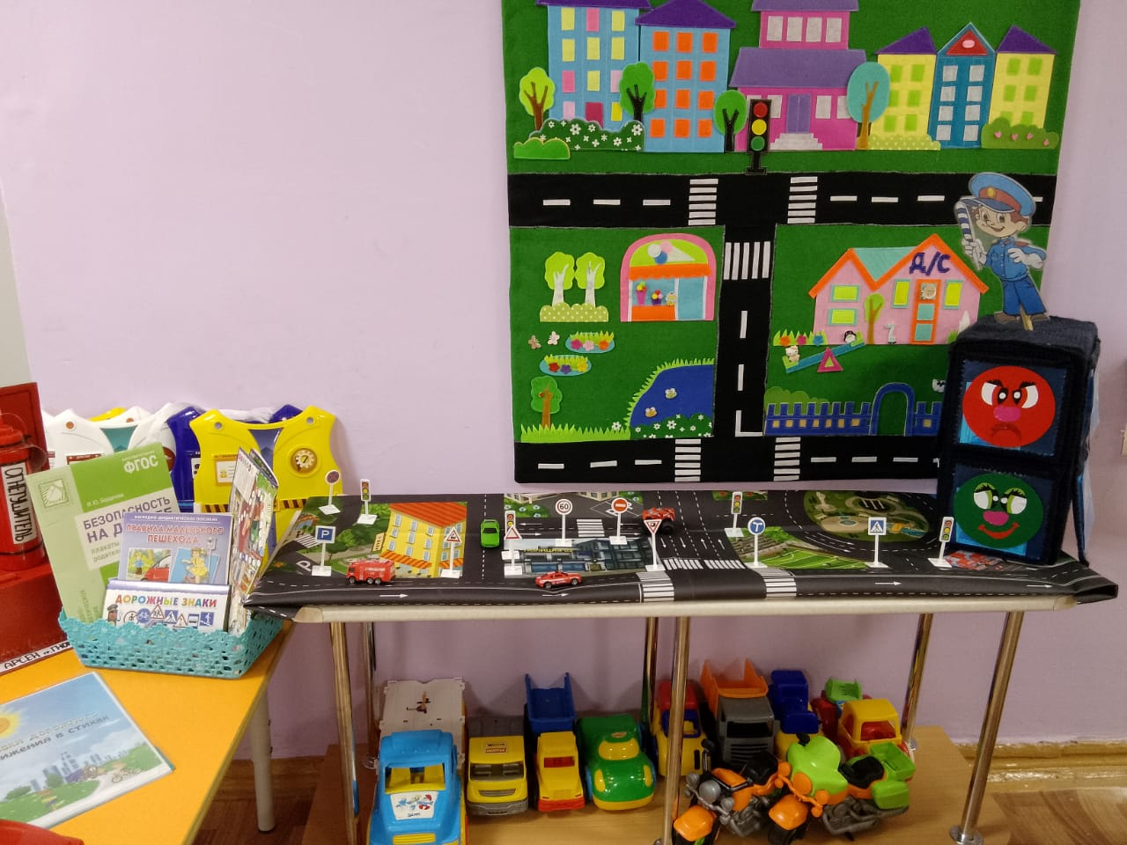
Центр сюжетно-ролевых игр

Slide 12
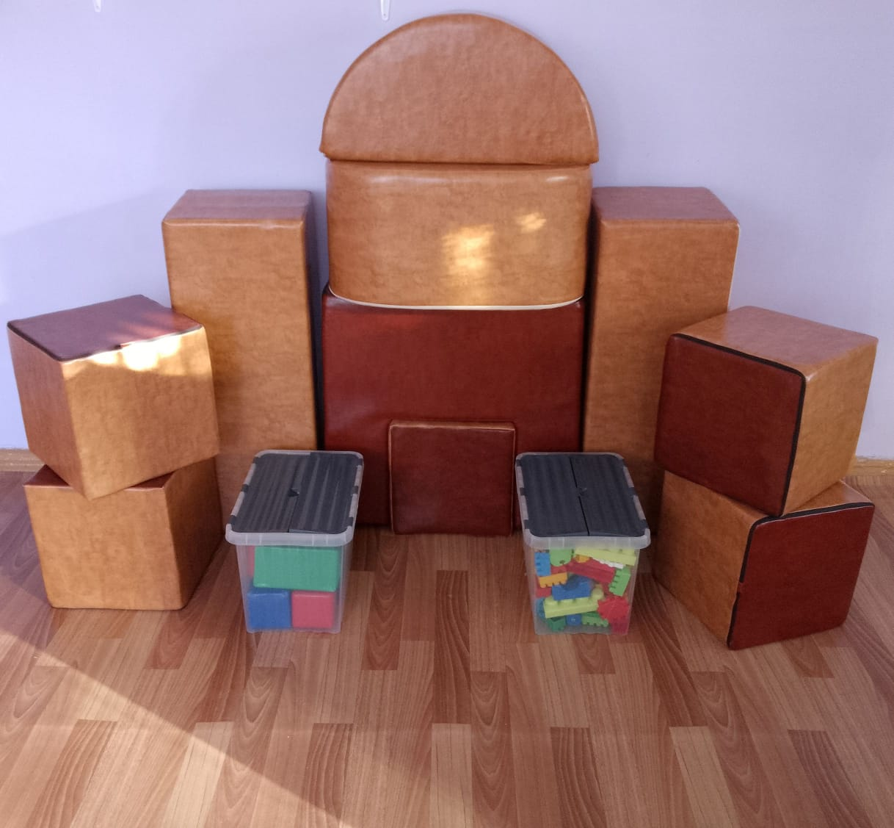
Центр строительно-конструктивных игр
Крупный и мелкий строительный материал.
Конструкторы с разными деталями и способами крепления деталей.
Напольные модули.
Игры типа «Танграм».
Простейшие чертежи.
Опорные схемы

Slide 13
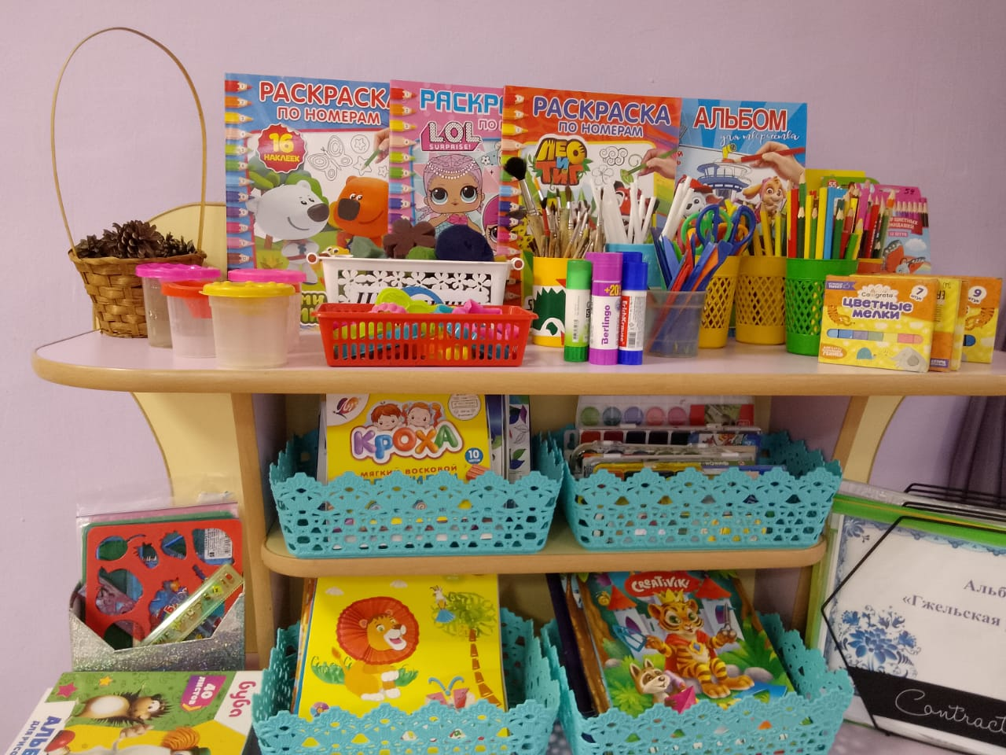
Центр творчества
Оборудования для изобразительной деятельности:
Трафареты, лекала, геометрические формы, силуэты.
Краски, кисти, карандаши, мелки, фломастеры.
Белая и цветная бумага и картон.
Ножницы, клей.
Пластилин, салфетки.
Губки, штампы, тампоны.
Стеклышки, свечи.
Силуэты, одежды, предметов декоративно-прикладного искусства.
Образцы декоративного рисования: Хохлома, дымка, гжель, Городец. Схемы, алгоритмы изображения человека, животных и т.д. Игрушки матрешки, ложки, пасхальное яйцо с гжельской росписью.

Slide 15
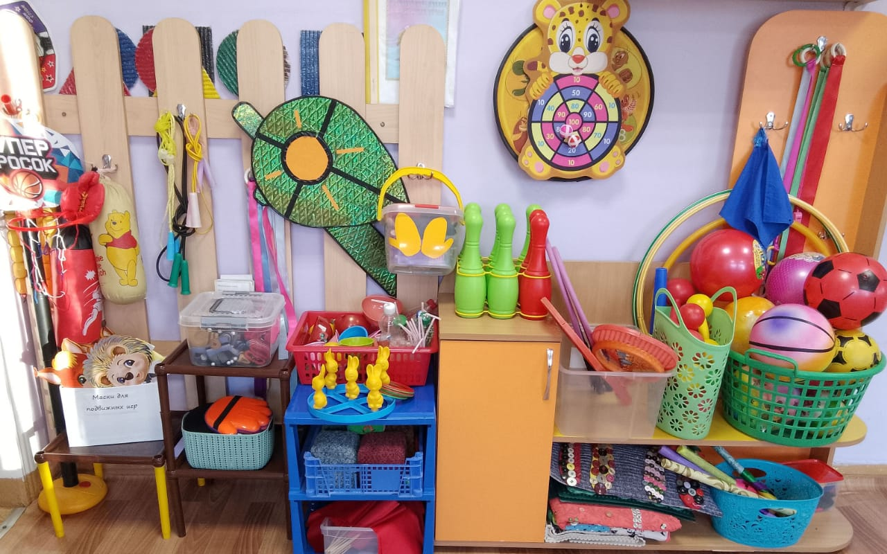
Центр спорта и здоровья
Спортивное оборудование:
скакалки, кегли,
обручи и мячи разного размера и др.
Дорожки здоровья
Нестандартное спортивное оборудование, сделанное своими руками.
Картотека подвижных игр.
Атрибуты для подвижных игр.
Иллюстрации и плакаты о спорте.

Slide 16
Центр здоровья и спорта

Slide 17
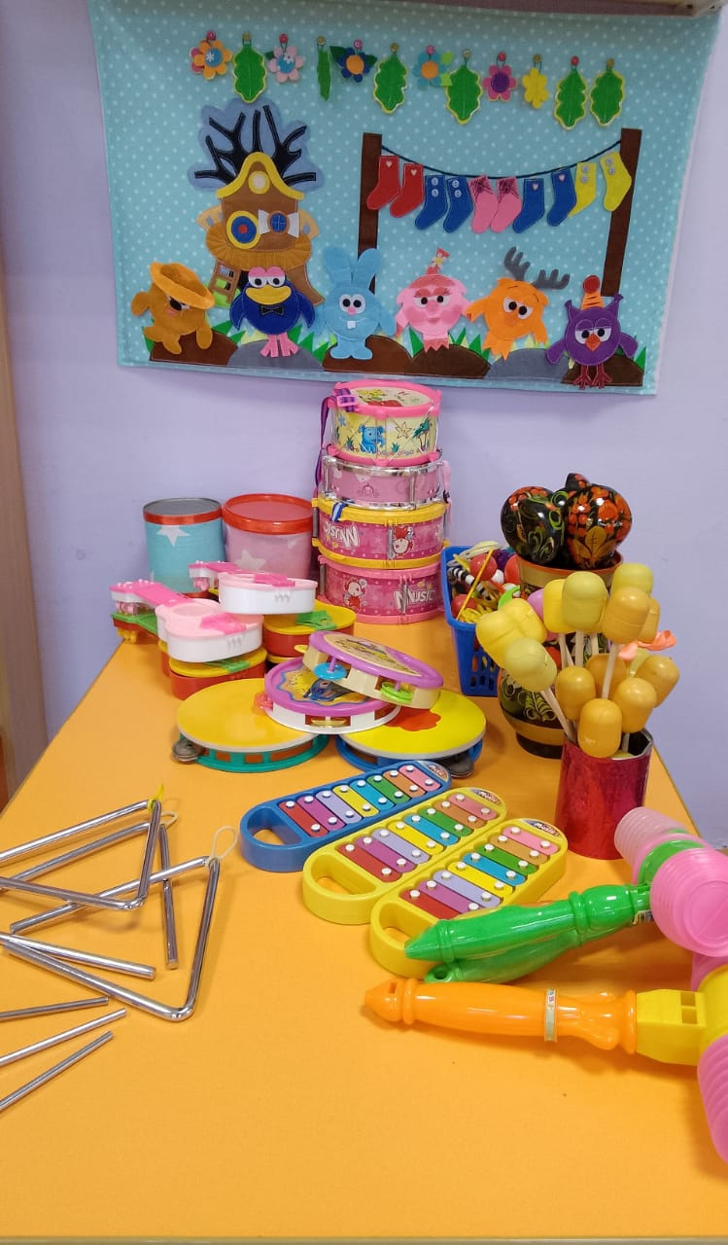
Центр театрально – музыкальной деятельности
Костюмы, маски, атрибуты для постановки сказок.
Куклы и игрушки для различных видов театра (плоскостной, стержневой, кукольный , настольный, пальчиковый).
Ширма для театральной деятельности.
Музыкальные инструменты: металлофон (2 шт.), дудочка, свистульки, барабан, бубен, гармошка, маракасы (5 шт.) , игрушки шумелки, губные гармошки, гитара.
Фонотека, в которой находятся записи детских песен, классической и народной музыки, различные музыкальные сказки, а также музыкальные игры.

Slide 18
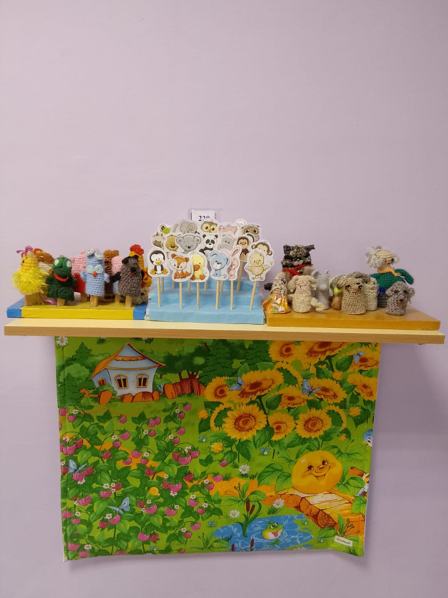
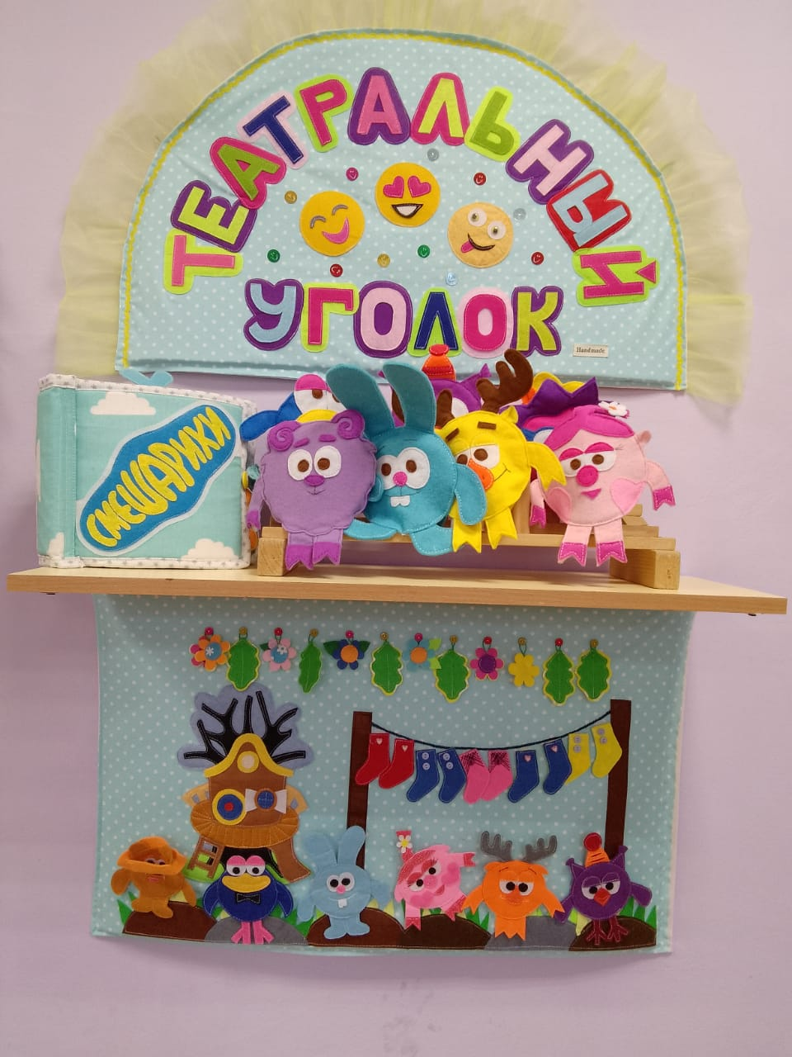
Центр театрально-музыкальной деятельности

Slide 19
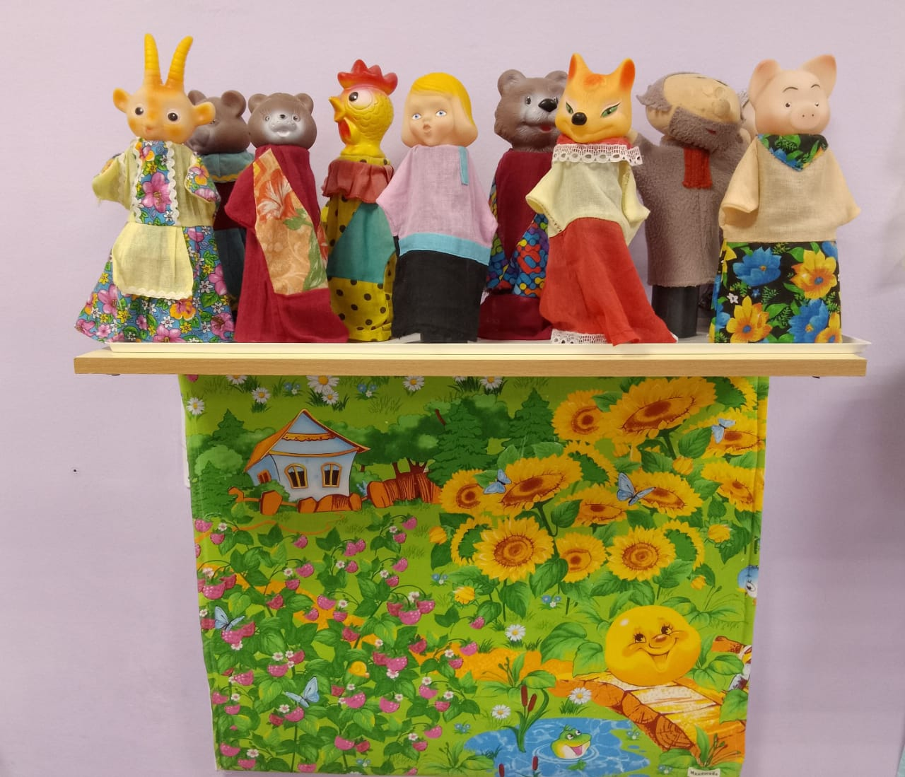
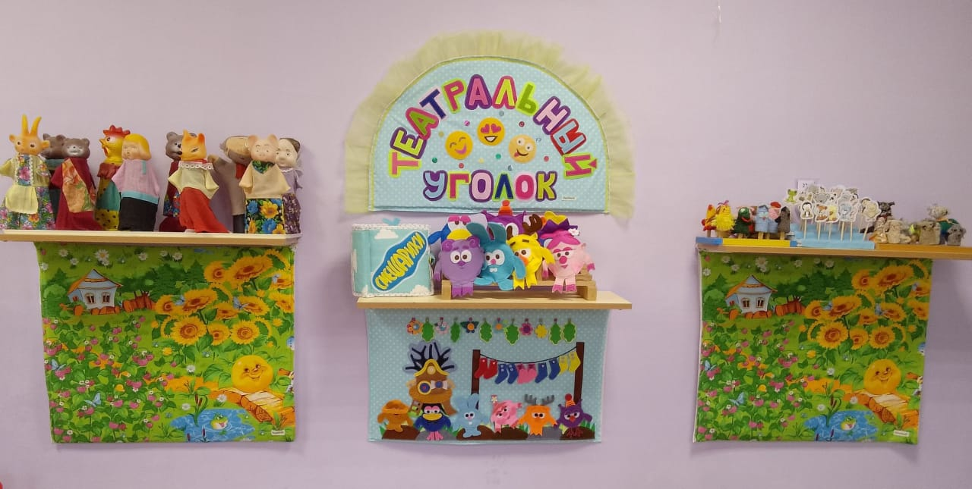
Центр театрально-музыкальной деятельности

Slide 20
Центр Безопасности
Макет с изображением дорог, пешеходных переходов, улиц, перекрестков.
Мелкий транспорт.
Макеты домов, деревьев, набор дорожных знаков, светофор.
Небольшие игрушки (мелкий автотранспорт, фигурки людей и животных).

Slide 22
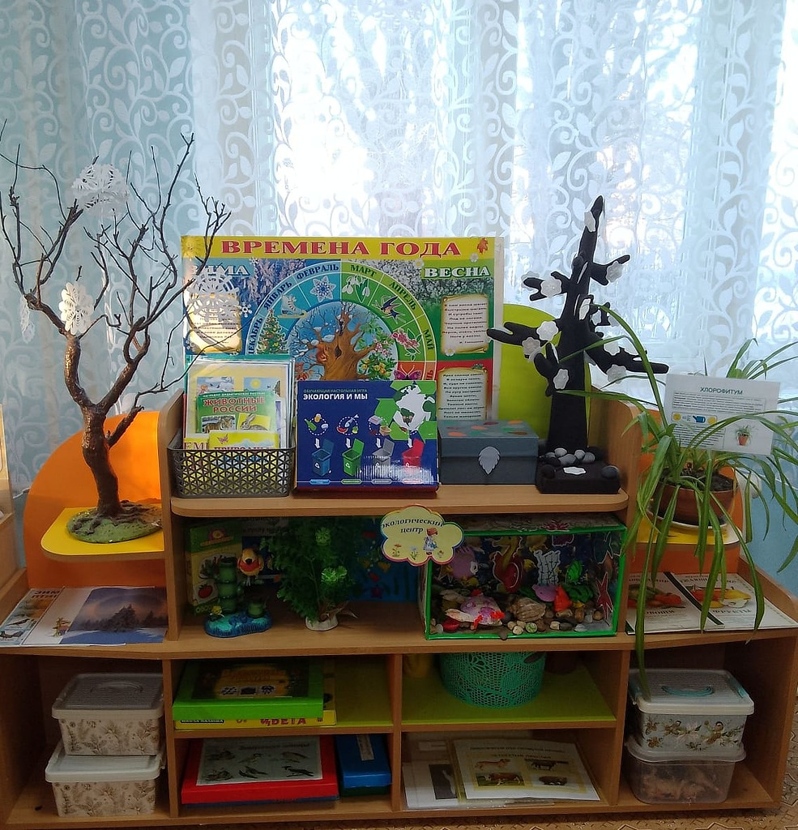
Экспериментально-экологический центр
Материалы по разделам: песок и вода, звук, магниты, бумага, стекло, резина.
Приборы-помощники: увеличительное стекло, песочные часы, микроскопы, спиртовка.
Прозрачные и непрозрачные сосуды разной конфигурации и объема.
Мерные ложки (от детского питания) и стаканчики.
Сита и воронки. Гибкие пластиковые или резиновые трубочки, соломки для коктейля.
Щетки, совочки, тряпки.
Природный материал.
Разные виды бумаги.
Различный бросовый материал

Slide 23
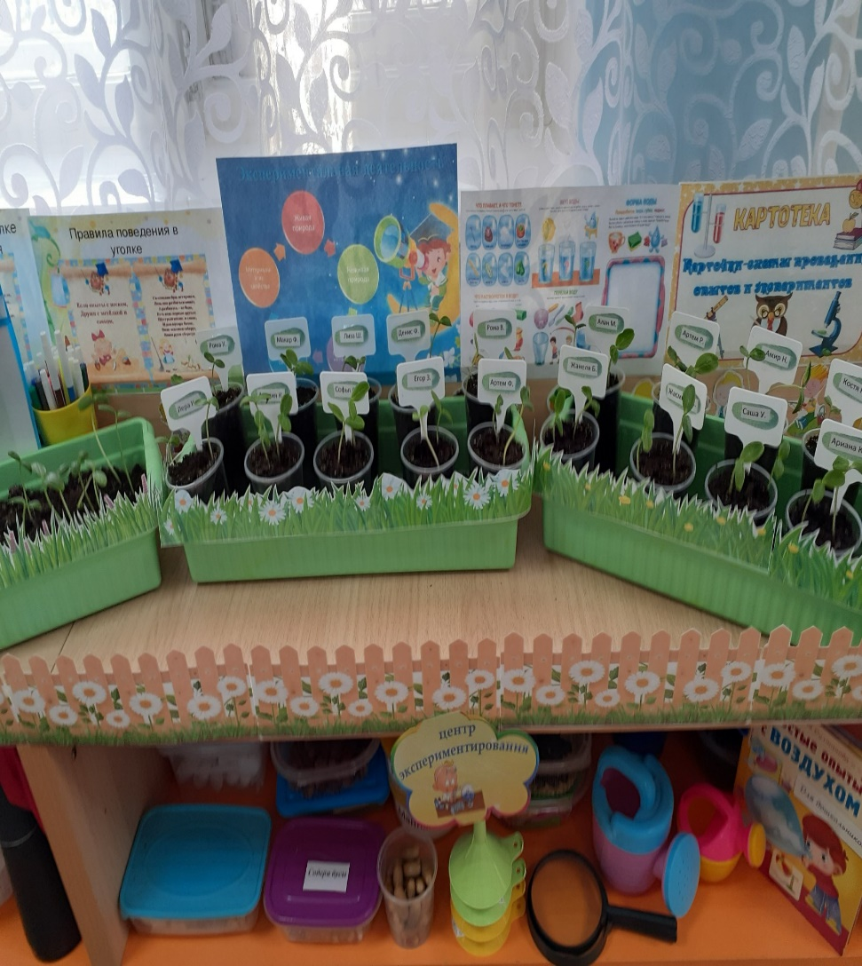
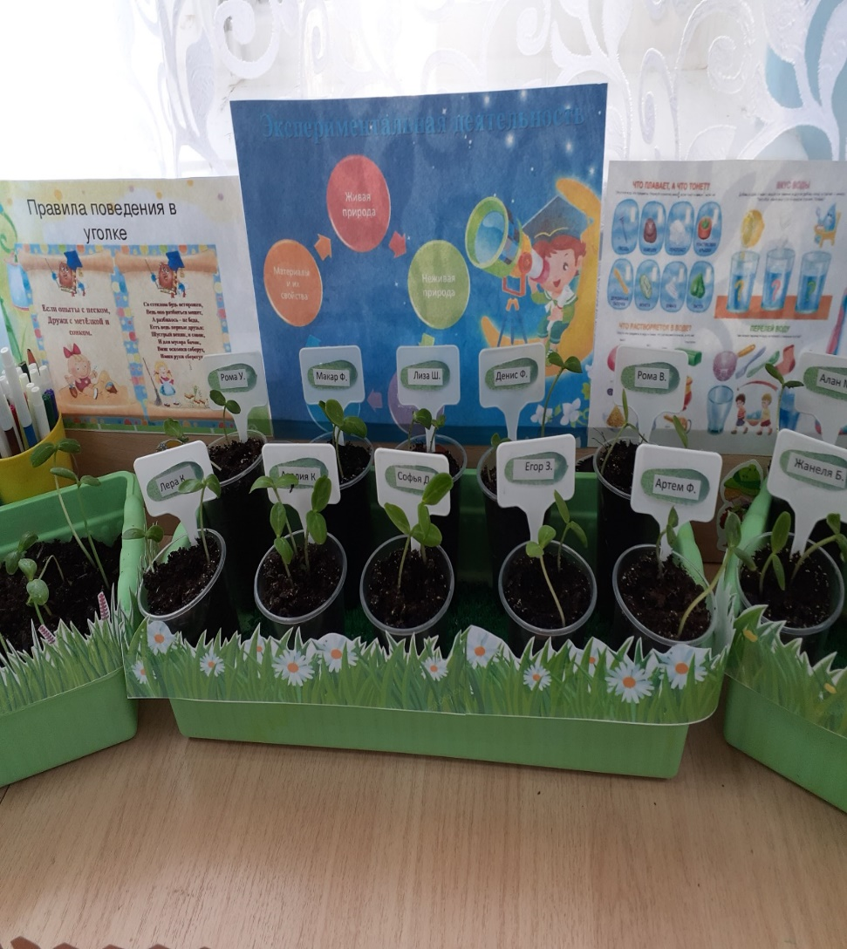
Экспериментально-экологический центр

Slide 24
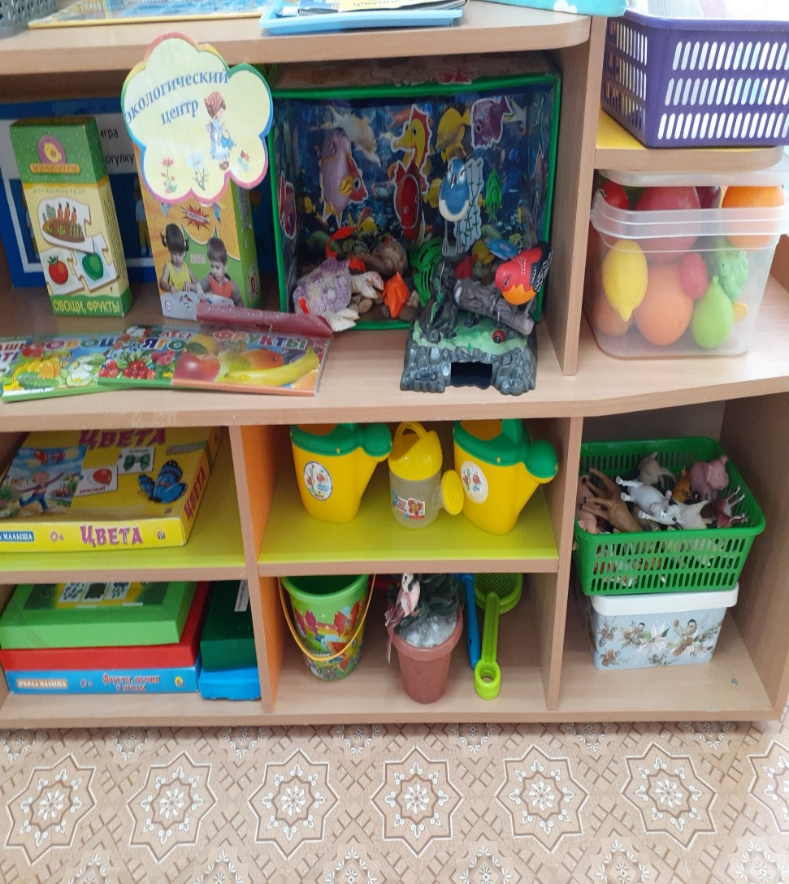
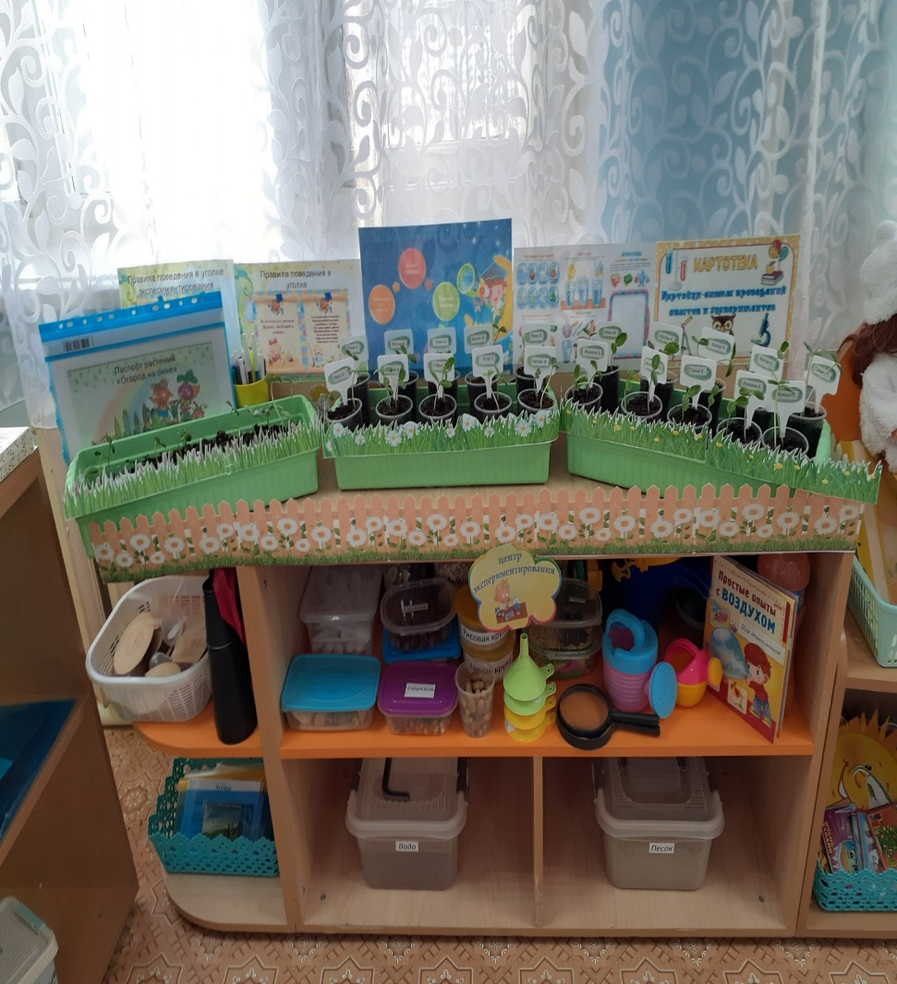
Экспериментально-экологический центр

Slide 25
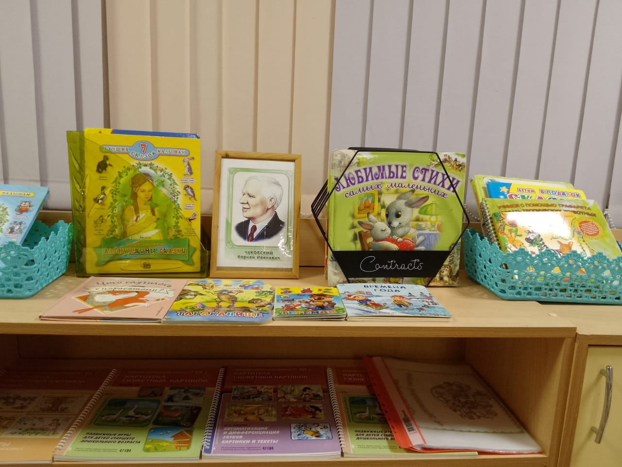
Книжный центр
книги по программе: сказки, рассказы, сборники скороговорок и чистоговорок.
справочная литература (по истории родного города, края, географии)

Slide 26
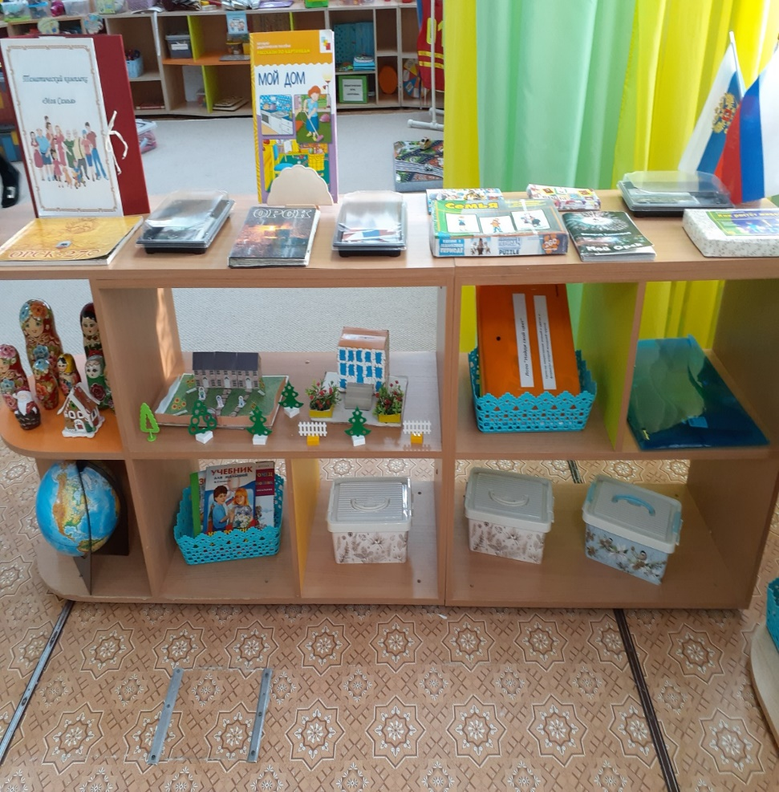
Центр патриотического воспитания
Символика Российской Федерации(герб, флаг, гимн).
Символика Красноярского края.
Символика г. Назарово.
Карты России и Красноярского края.
Иллюстрации и плакаты различной тематики.
Книги растительного и животного мира.
Энциклопедии.
Фотографии г. Назарово.
Проекты о г. Назарово.

Slide 27
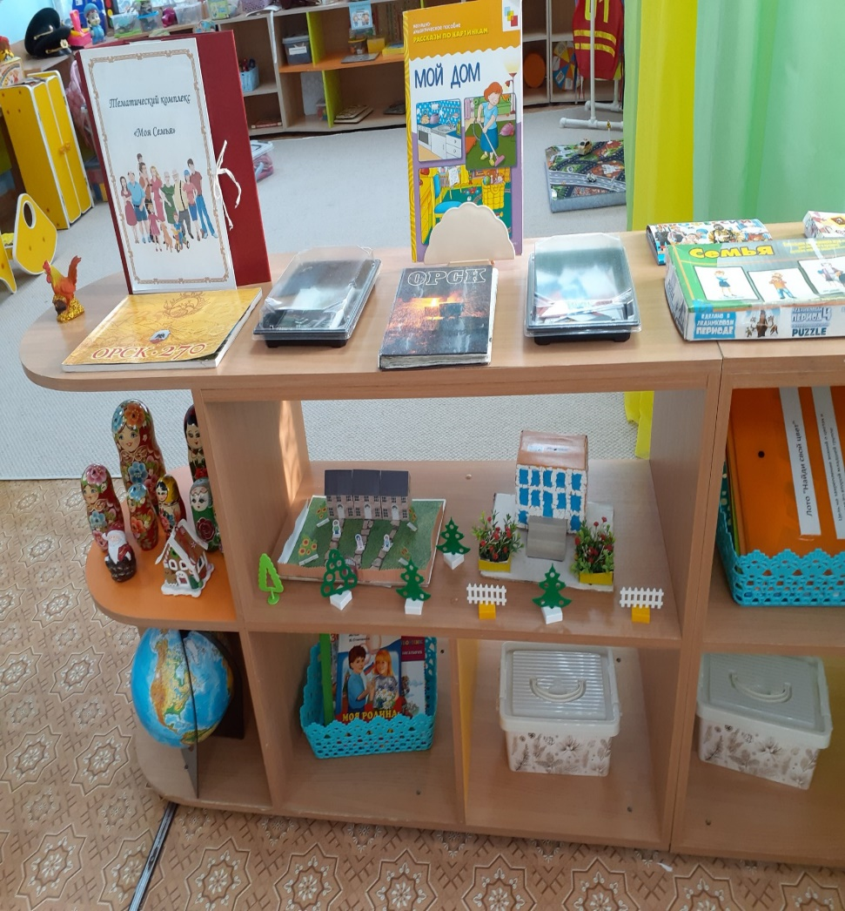
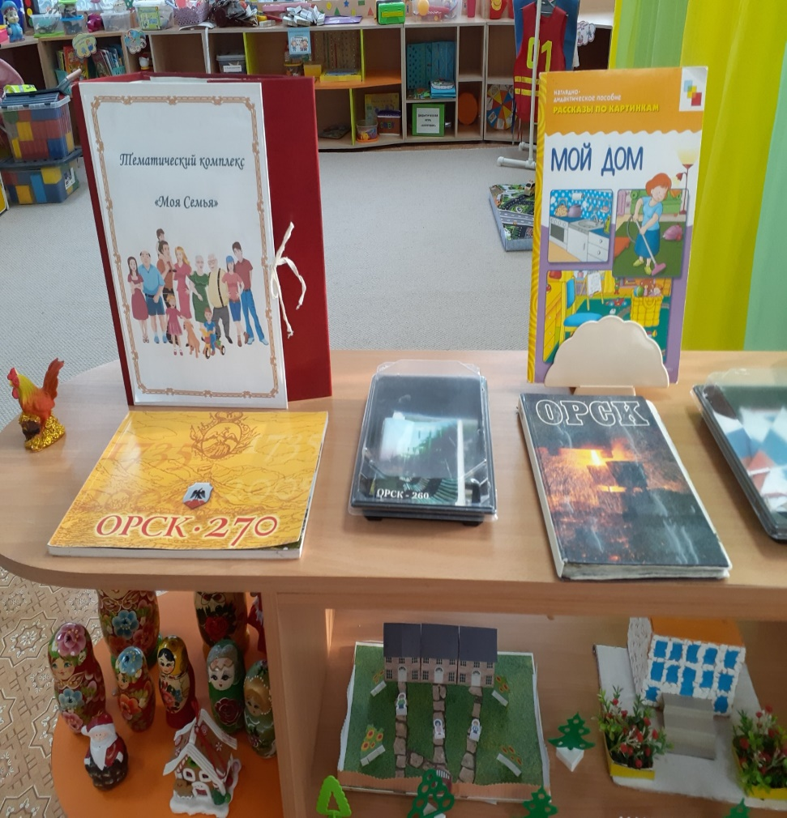
Центр патриотического воспитания

Slide 28
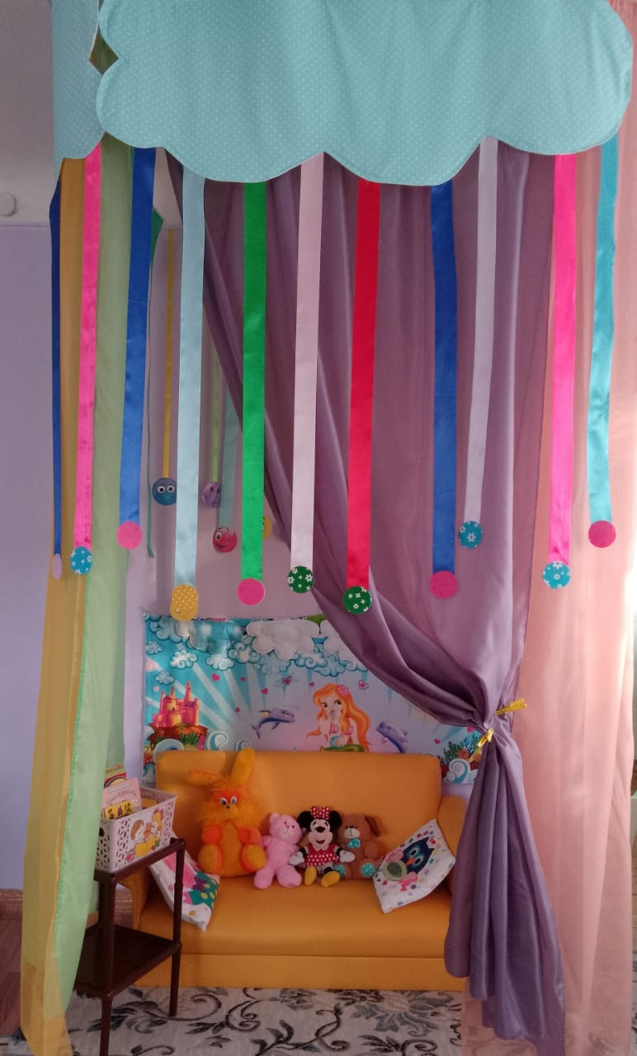
Центр уединения
«Уголок уединения» — это место, где ребёнок в детском саду может ощутить себя в полной безопасности, может успокоится, расслабиться, поиграть с любимой игрушкой, рассмотреть фотографии, книги, «позвонить» маме, или просто помечтать.

Slide 29
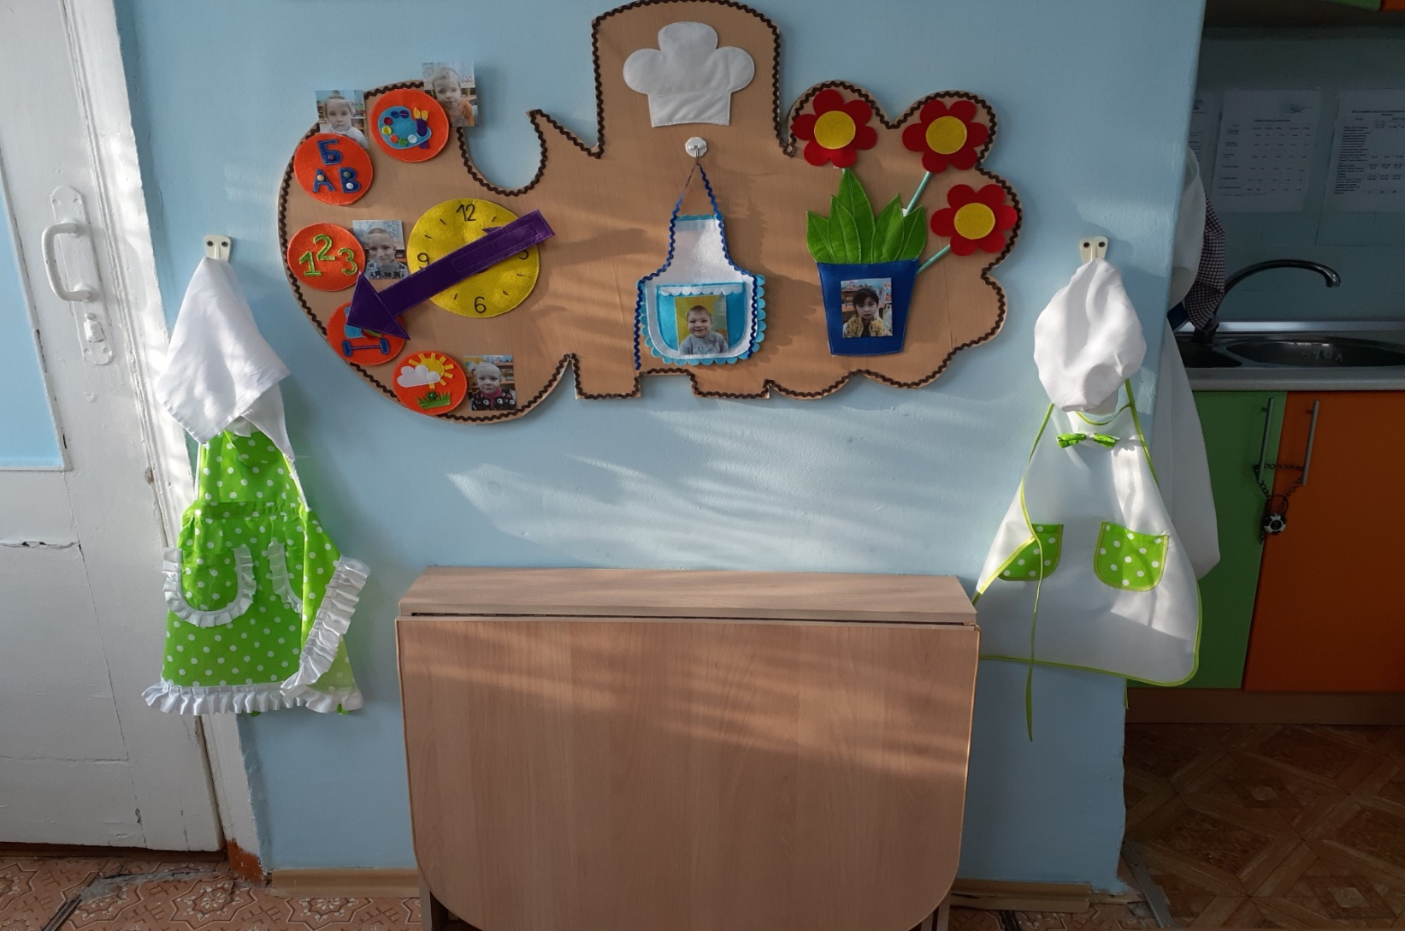
Уголок дежурства

Slide 30
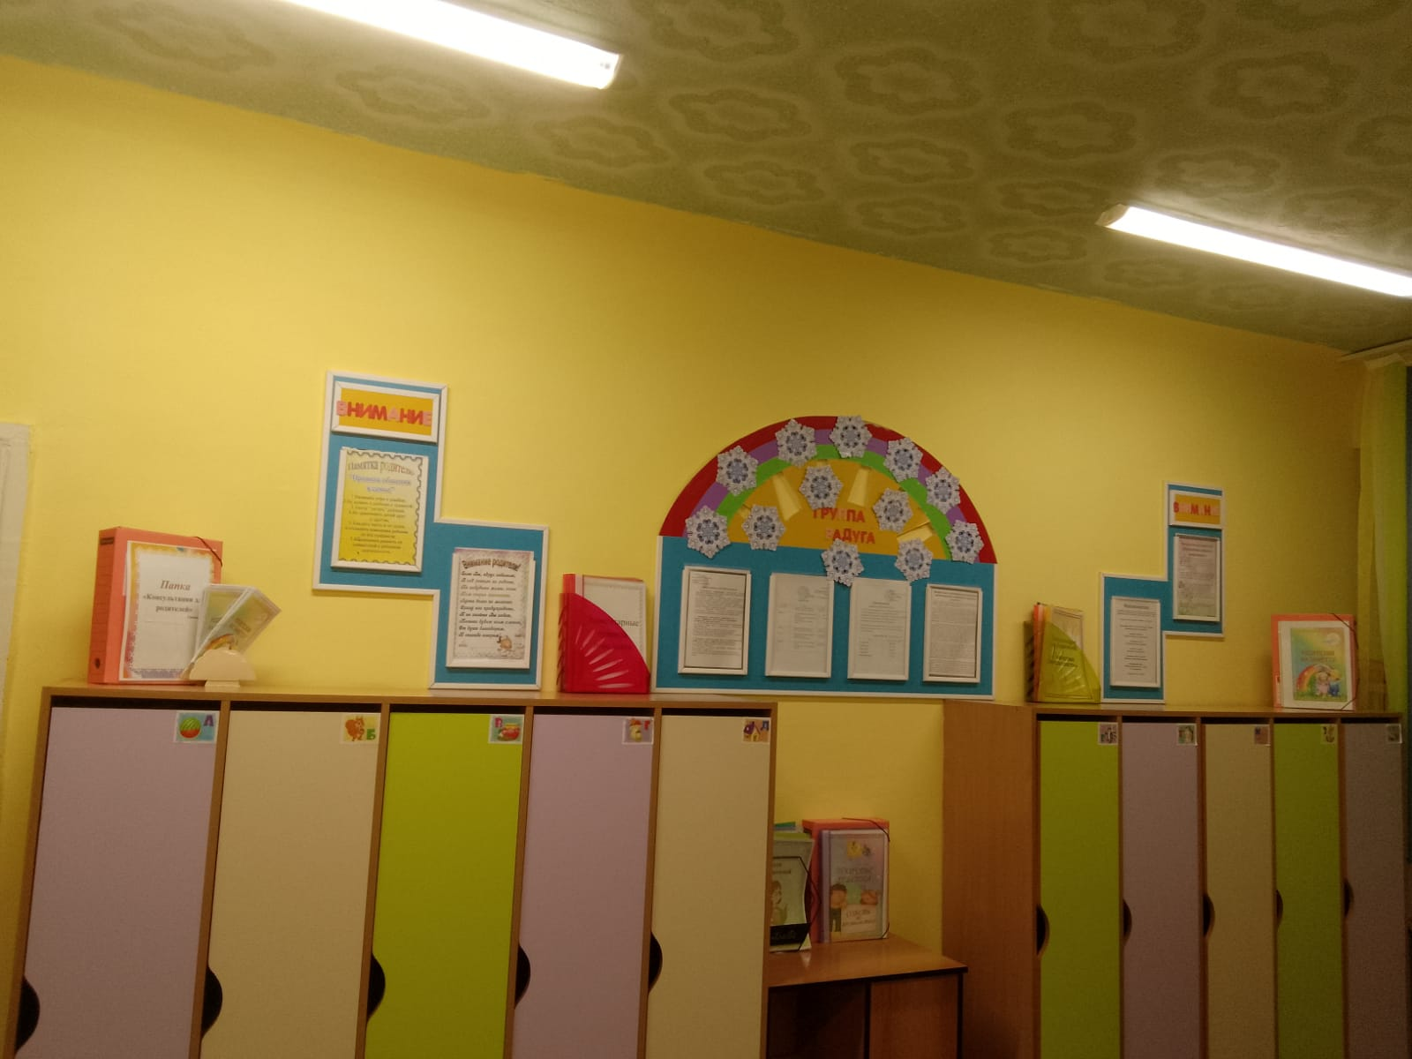
ИНФОРМАЦИОННЫЕ СТЕНДЫ ДЛЯ РОДИТЕЛЕЙ

Slide 31
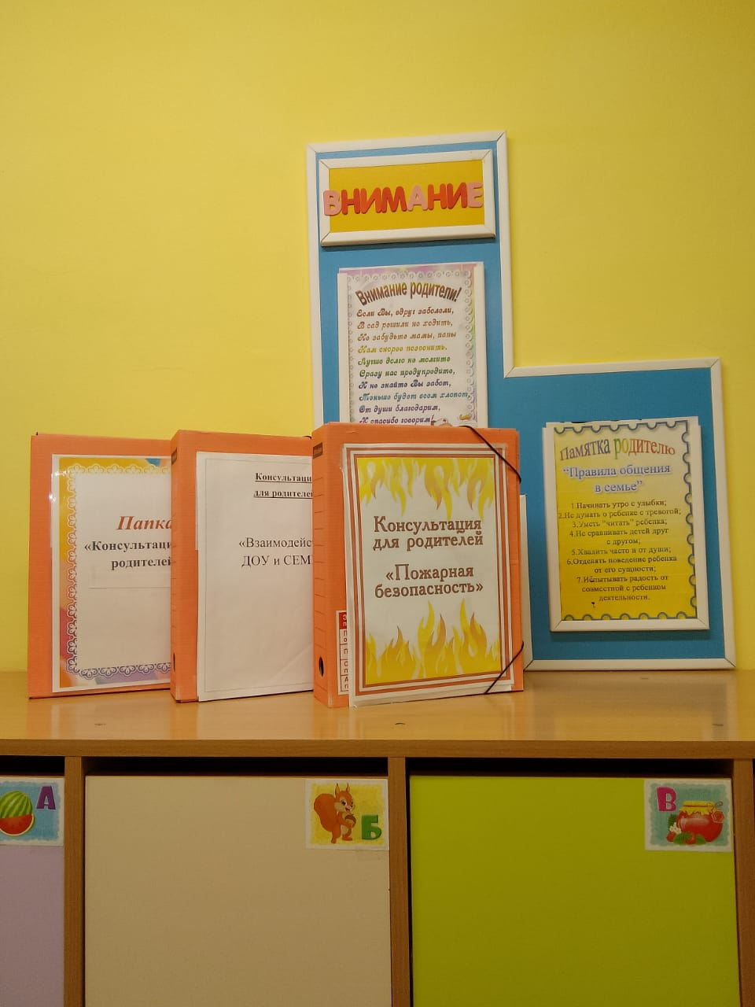

Slide 32
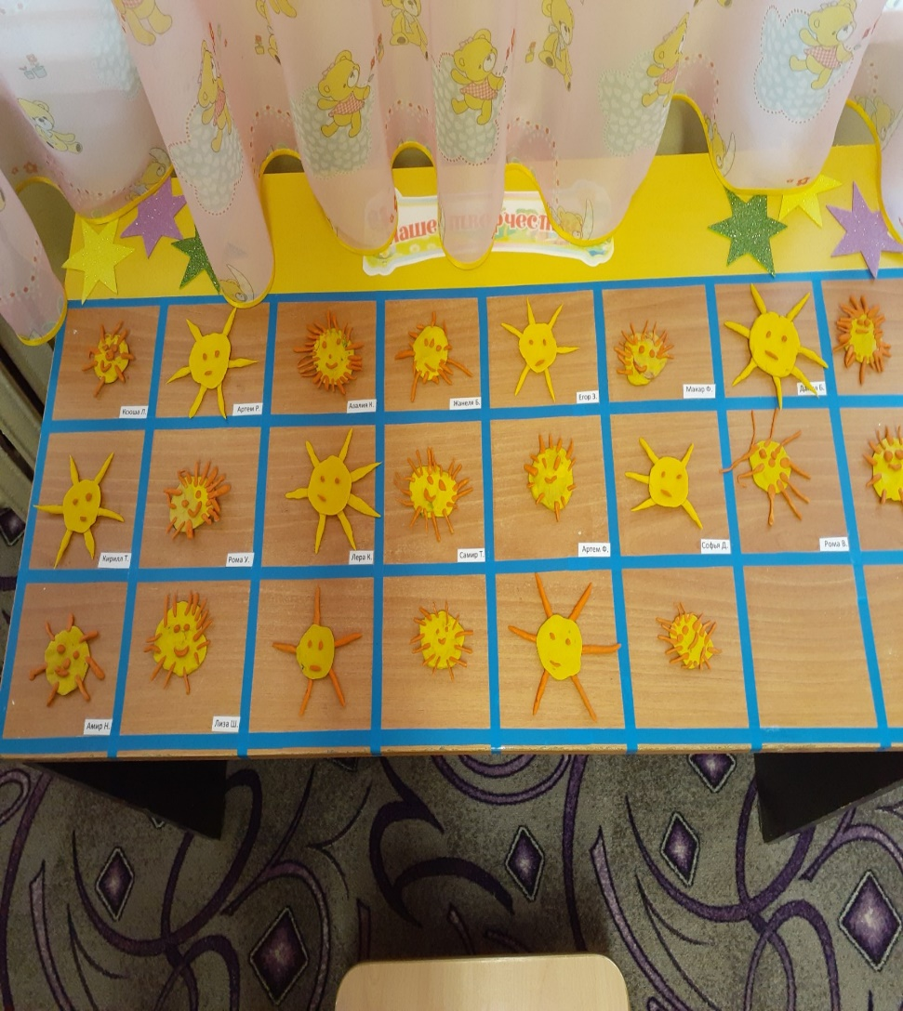
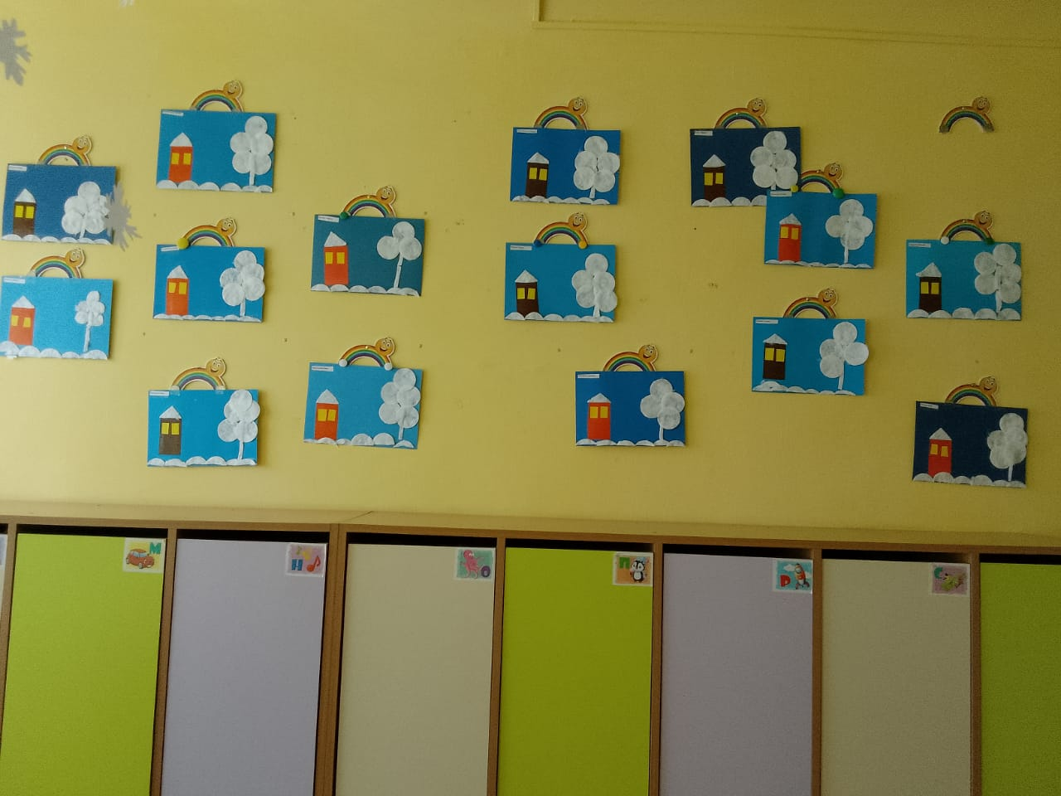
Уголок творчества

Slide 33
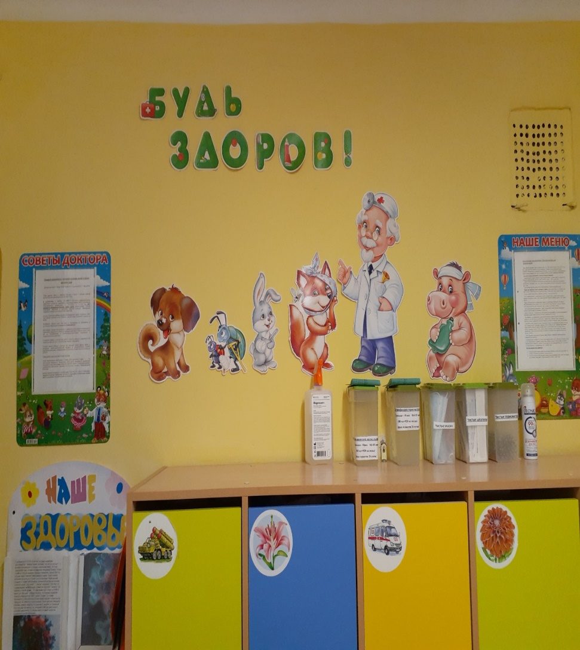
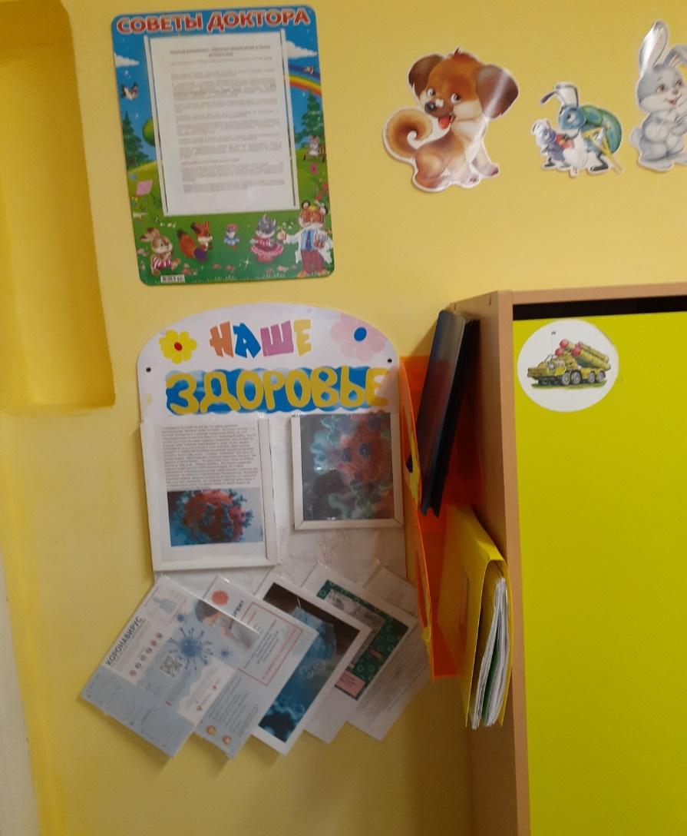
Уголок здоровья

Slide 34
Все игровые материалы, пособия находятся в свободном доступе для детей. Очень важно не только сделать всё доступным, но и помочь детям правильно и рационально это использовать.
Созданная развивающая предметно-пространственная среда в нашей группе обеспечивает детям чувство психологической защищенности, помогает формированию личности, развитию способностей и овладению разными способами деятельности. Оформление групповых помещений вызывает у детей чувство радости, эмоционально-положительное отношение к ДОУ, желание посещать его, обогащает новыми впечатлениями и знаниями, побуждает к активной, творческой деятельности, способствует их интеллектуальному развитию.

